Slide 1

Grundkompetenzen im Fokus
Ort, Datum

Slide 2
Kurzbeschreibung
2
Als grundbildungssensible Lernbegleitung fördert das TAXI Kursteilnehmende mit Grundbildungsbedarf ihrem individuellen Förderbedarf entsprechend und eröffnet ihnen so berufliche Entwicklungsperspektiven.
Instrumente zur Förderdiagnostik helfen dem TAXI in der Initialphase eines Kurses Lernvoraussetzungen der Teilnehmenden systematisch zu erfassen. In späteren Kursphasen dienen sie der Lernverlaufs- und Lernerfolgskontrolle.
Ziel ist es, die Kursteilnehmenden zur Reflexion notwendiger Grundkompetenzen für den Beruf anzuregen, sie zu einer realistischen Selbsteinschätzung zu befähigen und ihnen Möglichkeiten zur Kompetenzentwicklung aufzuzeigen.

Slide 3
Vorgehen
3
1. Schritt: Wichtige Grundkompetenzen im Beruf reflektieren
2. Schritt: Eigene Kompetenzen realistisch einschätzen
3. Schritt: Grundkompetenzen zielgerichtet weiterentwickeln

Slide 4
Fit für die Arbeit und den Beruf!
4
Du erfährst welche Fähigkeiten Betriebe bei ihren Beschäftigten erwarten
Du lernst dich und deine eigenen Fähigkeiten besser kennen
Du erhältst Hinweise wie du eigene Stärken weiterentwickeln kannst
→Du kommst mit Grundkompetenzen zu beruflichem Erfolg

Slide 5
1. Schritt: Grundkompetenzen im Beruf
5
Gemeinsam mit den Kursteilnehmenden reflektiert das TAXI mithilfe der Kompetenzkarten der Bertelsmann Stiftung wichtige Grundkompetenzen im Beruf.
Beispielaufgaben aus dem Arbeitsalltag, mit denen die Kursteilnehmenden konfrontiert werden, dienen der Veranschaulichung berufsbezogener Grundkompetenzen, die in verschiedenen Branchen relevant sind.
Im Fokus stehen dabei neben (Schrift-)Sprach-, digitalen und mathematischen Kompetenzen auch Kompetenzen im Bereich der Kommunikation und Kooperation, Regeln im Erwerbsleben sowie Lern- und Arbeitstechniken.
Aufgabe des TAXIs ist es die Kursteilnehmenden anzuregen sich anhand eigener Erfahrungen im (Arbeits-)Alltag der Bedeutung von Grundkompetenzen für den beruflichen Erfolg bewusst zu werden.
Notes:
Die Kompetenz- und Berufekarten der Bertelsmann Stiftung sind ein erprobtes Verfahren aus der Berufs- und Migrationsberatung. Sie sind in einfacher Sprache verfasst und bebildert. Dadurch sollten sie sich auch bei Personen mit Grundbildungsbedarf gut einsetzen lassen. Mithilfe der Berufekarten können Kursteilenehmende ihre beruflichen Kenntnisse, Erfahrungen und Präferenzen reflektieren. Die Kompetenzkarten helfen ihnen dabei ihr eigenes Kompetenzprofil zu erstellen.
-> Link zum kostenfreien Download: https://www.bertelsmann-stiftung.de/de/unsere-projekte/aufstieg-durch-kompetenzen/projektthemen/kompetenz-und-berufekarten-neu
Anregungen zur Gestaltung von Beispielaufgaben für die genannten Kompetenzbereiche auf unterschiedlichem Kompetenzniveau erhalten Lernbegleitende über die grundbildungssensiblen Evaluationstools des Projekts „AoG Köln“ der Lernende Region Netzwerk Köln e. V.
-> Link zum kostenfreien Download: https://www.grundbildung-wirkt.de/grundbildungssensible-evaluationstools/

Slide 6
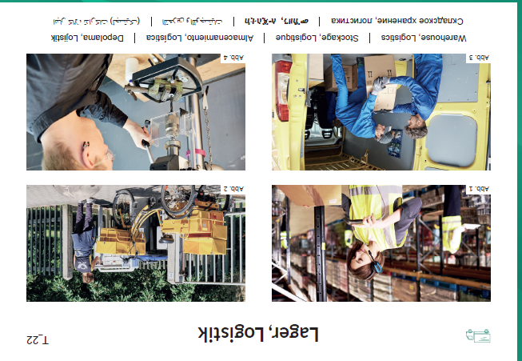

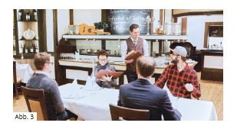
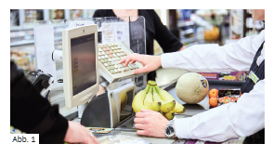
Was muss ich bei der Arbeit können?
6
Lagerlogistik
Produktion
HoGa
Handel
Arbeitsanweisungen lesen (zum Beispiel auf einem Zettel oder einem Schild)
Notizen schreiben (zum Beispiel eine Nachricht für Kolleginnen und Kollegen)
Mit Zahlen umgehen (zum Beispiel beim Abmessen, Zählen oder Rechnen mit Geld)
(Digitale) Geräte bedienen (zum Beispiel Daten am Computer eingeben)
Mit anderen sprechen (zum Beispiel in der Pause oder bei der Arbeit im Team)
Regeln beachten (zum Beispiel pünktlich sein, Pausen einhalten, freundlich bleiben)
Methoden anwenden (zum Beispiel um Aufgaben zu planen oder Ordnung zu halten)
Neues lernen (zum Beispiel bei der Einarbeitung)

Slide 7
Grundkompetenz
Ich komme im Arbeitsalltag zurecht!

Slide 8
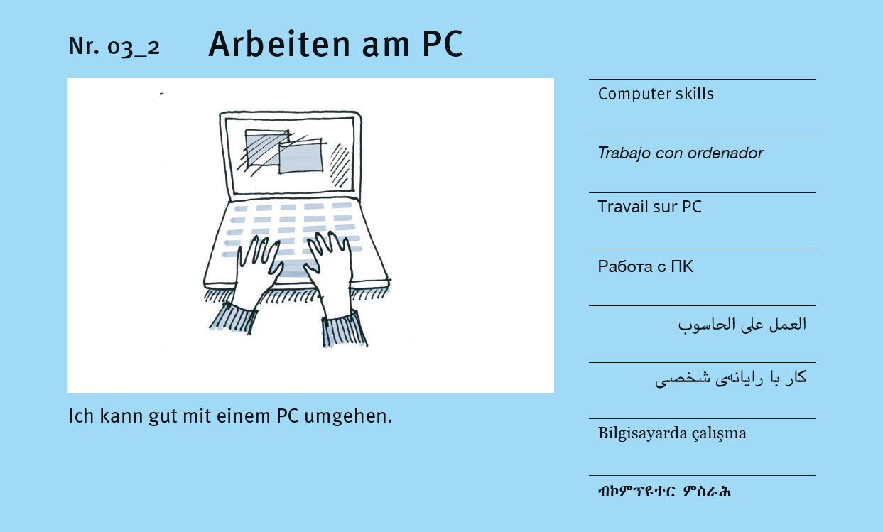
Kompetenzkarte: Arbeiten am PC

Slide 9
Arbeiten am PC
9
Sie wissen, wie Computer funktionieren. Sie können ohne Hilfe am Rechner arbeiten und beherrschen verschiedene Programme. Sie können selbstständig im Internet recherchieren.
Fragen:
Was machen Sie am PC beziehungsweise Laptop?
Haben Sie schon einmal im Internet recherchiert? Nennen Sie ein Beispiel!
Können Sie am PC einen Brief schreiben
Können Sie am PC eine Excel-Tabelle erstellen
Können Sie am PC eine PowerPoint-Präsentation erstellen
Können Sie am PC eine Datenbank erstellen oder nutzen?
Haben Sie SAP-Kenntnisse?
Notes:
Zusammenhang mit der Kompetenz Wissensmanagement (03_19).
Weiterführende Materialien zum Arbeiten am PC vorhanden (W_01 Arbeiten am PC).

Slide 10
Beispielaufgabe: Umgang mit digitalen Anforderungen
10
Situation:
Du arbeitest in einem Betrieb und bekommst die Aufgabe, eine E-Mail mit einem Lieferschein als PDF-Anhang an einen Kunden zu senden. Du hast die Datei bereits auf deinem Computer gespeichert.
Fragen:
Wie gehst du vor, um die E-Mail mit dem Anhang zu versenden?
Worauf achtest du, bevor du die E-Mail abschickst?
Notes:
Schritte zum Versenden der E-Mail:
E-Mail-Programm öffnen (z. B. Outlook, Gmail)
Neue E-Mail erstellen
Empfängeradresse eingeben
Betreff eingeben (z. B. „Lieferschein zur Bestellung vom 14.10.2025“)
Nachricht schreiben (z. B. „Sehr geehrte Frau Müller, anbei erhalten Sie den Lieferschein. Mit freundlichen Grüßen …“)
Auf „Datei anhängen“ klicken und die PDF-Datei auswählen
E-Mail überprüfen und auf „Senden“ klicken
Wichtige Punkte vor dem Abschicken:
Ist die richtige Datei angehängt?
Ist die Empfängeradresse korrekt?
Ist die Sprache höflich und verständlich?
Sind alle wichtigen Informationen enthalten?
Kommentar:
Der Umgang mit E-Mails und digitalen Dokumenten ist heute in fast jedem Beruf wichtig – egal ob im Lager, im Büro, im Hotel oder im Verkauf. Wer sicher mit digitalen Anwendungen umgehen kann, arbeitet effizienter und vermeidet Fehler.

Slide 11
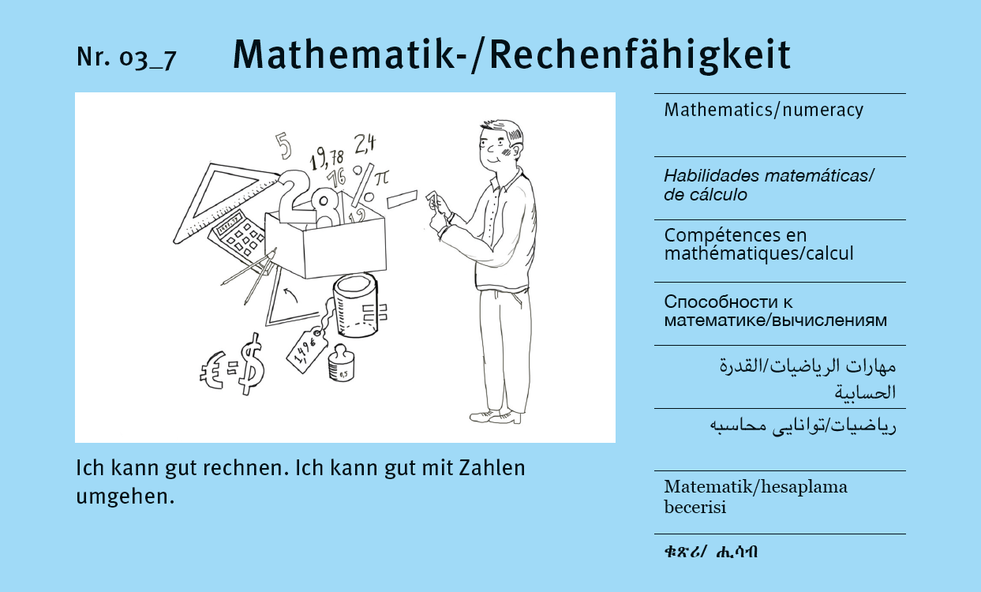
Kompetenzkarte: Mathematik- und Rechenfähigkeit

Slide 12
Mathematik- und Rechenfähigkeit
12
Sie können leicht Einheiten (zum Beispiel Gewichte, Währungen oder Längen) umrechnen. Sie können schnell im Kopf rechnen.
Fragen:
Was sind 10 % von 120?
Haben Sie Anderen schon beim Rechnen geholfen?
Wie nutzen Sie Mathematik in Ihrem Beruf?
Notes:
Zusammenhang mit den Kompetenzen Umgang mit Geld (02_16) und Analyse- und Problemlösefähigkeit (03_1).
Übungsaufgaben zur Feststellung der Mathematik- und Rechenfähigkeit vorhanden (W_06).

Slide 13
Beispielaufgabe: Rechnen
13
Situation:
Du bereitest eine Lieferung vor. Es sollen 12 Kartons mit jeweils 8 Flaschen verpackt werden. Jede Flasche wiegt 1,25 kg.
Fragen:
Wie viele Flaschen sind insgesamt in der Lieferung?
Wie viel wiegt die gesamte Lieferung?
Notes:
Lösung:
12 Kartons × 8 Flaschen = 96 Flaschen
96 Flaschen × 1,25 kg = 120 kg
Kommentar:
Diese Aufgabe zeigt, wie wichtig es ist, Mengen und Gewichte richtig zu berechnen – z. B. beim Verpacken, beim Versand oder bei der Lagerung. Solche Rechenaufgaben helfen dabei, Überladungen zu vermeiden und Transportkosten richtig einzuschätzen.

Slide 14
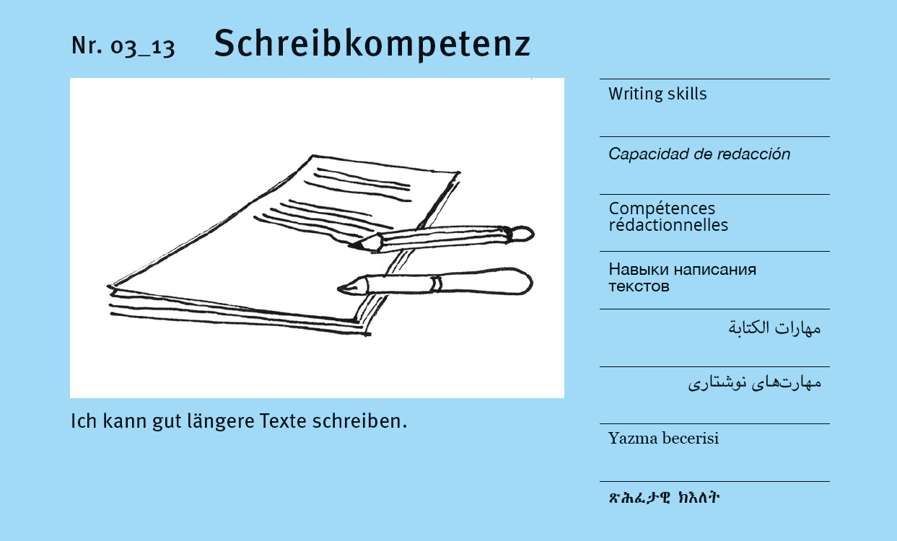
Kompetenzkarte: Schreibkompetenz

Slide 15
Schreibkompetenz
15
Sie wissen, wie man einen Text so einteilt, dass er lesbar und übersichtlich ist. Sie haben Spaß am Schreiben.
Fragen:
Haben Sie schon einmal einen längeren Text geschrieben? Nennen Sie ein Beispiel!
Macht es Ihnen Spaß, Texte zu schreiben?
Notes:
Zusammenhang mit den Kompetenzen Arbeiten am PC (03_2) und Sprachkenntnissen (03_15).

Slide 16
Beispielaufgabe: Schreiben
16
Situation:
Du arbeitest in einem Betrieb und sollst deinem Vorgesetzten eine kurze Notiz schreiben, weil ein Paket beschädigt angekommen ist. Folgende Informationen sollen enthalten sein: Das Paket kam heute um 9:30 Uhr an. Der Karton war stark eingedrückt. Zwei Glasflaschen waren zerbrochen. Du hast Fotos gemacht und die beschädigte Ware zur Seite gestellt.
Aufgabe:
Formuliere eine kurze Mitteilung an deine Teamleitung.
Notes:
Lösungsvorschlag:
Betreff: Beschädigtes Paket – Lieferung vom 14.10.2025
Guten Morgen,
das Paket kam heute um 9:30 Uhr an. Der Karton war stark eingedrückt, und zwei Glasflaschen sind zerbrochen. Ich habe Fotos gemacht und die beschädigte Ware zur Seite gestellt.
Viele Grüße
Name
Kommentar:
Diese Aufgabe zeigt, wie wichtig es ist, Informationen klar und sachlich zu übermitteln. Eine gute schriftliche Mitteilung hilft dabei, Probleme schnell zu klären und Missverständnisse zu vermeiden – egal ob im Lager, im Büro oder im Verkauf.

Slide 17
Beispielaufgabe: Lesen und Verstehen
17
Situation:
Du arbeitest in einem Betrieb und erhältst folgende Mitteilung von deiner Teamleitung: „Ab dem 15. Oktober gelten neue Pausenzeiten. Die Frühschicht hat von 9:30 bis 10:00 Uhr Pause, die Spätschicht von 15:30 bis 16:00 Uhr. Bitte beachten Sie, dass die Pausenräume nur mit maximal 6 Personen gleichzeitig genutzt werden dürfen. Die Hygieneregeln bleiben weiterhin bestehen.“
Fragen:
Wann beginnt die Pause für die Frühschicht?
Wie viele Personen dürfen gleichzeitig im Pausenraum sein?
Was bleibt laut Mitteilung weiterhin bestehen?
Notes:
Lösung:
9:30 Uhr
Maximal 6 Personen
Die Hygieneregeln
Kommentar:
Diese Aufgabe prüft, ob du wichtige Informationen aus einem kurzen Text herauslesen kannst – eine Fähigkeit, die in fast jedem Beruf gebraucht wird. Besonders bei Mitteilungen zu Arbeitszeiten, Regeln oder Sicherheit ist es wichtig, genau zu lesen und zu verstehen.

Slide 18
Soziale Kompetenz
Ich kann gut mit Menschen umgehen!

Slide 19
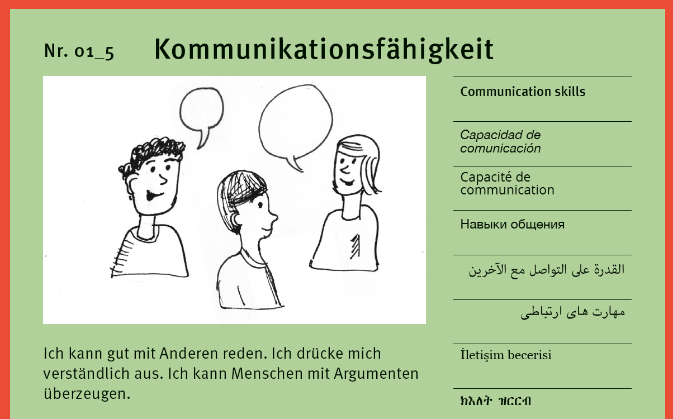
Kompetenzkarte: Kommunikationsfähigkeit

Slide 20
Kommunikationsfähigkeit
20
Sie wissen, wie man einen Text so einteilt, dass er lesbar und übersichtlich ist. Sie haben Spaß am Schreiben.
Fragen:
Haben Sie schon einmal einen längeren Text geschrieben? Nennen Sie ein Beispiel!
Macht es Ihnen Spaß, Texte zu schreiben?
Notes:
Zusammenhang mit den Kompetenzen Kontaktfähigkeit (01_7), Kundenorientierung (03_6), Sprachkenntnissen (03_15), Verhandlungsgeschick (03_17) und Referieren und Vortragstätigkeit (03_12).

Slide 21
Beispielaufgabe: Sprechen
21
Situation:
Du arbeitest in einem Team. Deine Kollegin hat heute zum dritten Mal vergessen, die Reinigungsmaschine nach der Nutzung auszuschalten. Du möchtest sie freundlich darauf hinweisen, ohne Streit zu verursachen.
Aufgabe:
Formuliere einen kurzen Satz, mit dem du deine Kollegin auf das Problem aufmerksam machst – höflich und sachlich.
Notes:
Lösungsvorschlag:
„Hey, mir ist aufgefallen, dass die Reinigungsmaschine öfter an bleibt. Könntest du bitte daran denken, sie auszuschalten? Danke dir!“
Kommentar:
Diese Aufgabe zeigt, wie wichtig es ist, klar und respektvoll zu kommunizieren, besonders wenn es um Fehler oder Missverständnisse geht.
Wer freundlich anspricht, statt zu kritisieren, sorgt für ein gutes Arbeitsklima und vermeidet Konflikte – eine wichtige Fähigkeit in jedem Beruf.

Slide 22
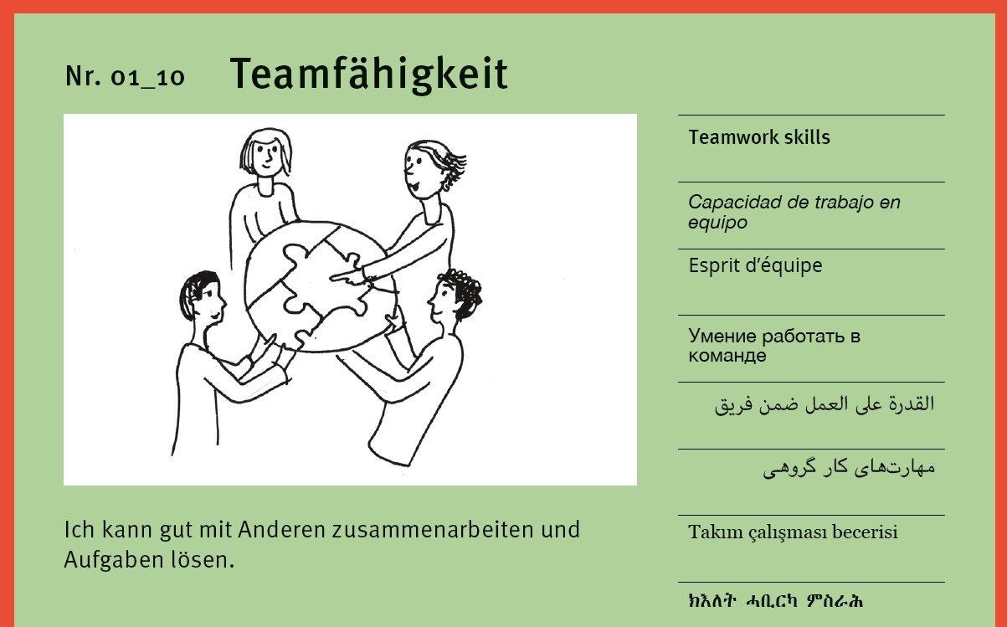
Kompetenzkarte: Teamfähigkeit

Slide 23
Teamfähigkeit
23
Sie können sich in einer Gruppe einfügen. Sie können gemeinsam ein besseres Gesamtergebnis erreichen.
Fragen:
Haben Sie schon einmal mit Anderen zusammen an einer Aufgabe gearbeitet? Nennen Sie ein Beispiel!
Wie haben Sie sich dabei gefühlt?
Notes:
Zusammenhang mit den Kompetenzen Kontaktfähigkeit (01_7) und Kritikfähigkeit (02_12).
Weiterführende Materialien vorhanden (W_09 ProfilPASS, S. 15, Meine Eigenschaften).

Slide 24
Beispielaufgabe: Kooperation und Selbstorganisation
24
Situation:
Du arbeitest in einem Team mit drei Kolleginnen und Kollegen. Ihr sollt gemeinsam einen Verkaufsstand für eine Messe vorbereiten. Folgende Aufgaben müssen erledigt werden:
Tisch und Werbematerial aufbauen
Produkte sortieren und auslegen
Kasse vorbereiten
Pausen planen
Ihr habt 2 Stunden Zeit. Du übernimmst die Aufgabe, die Pausen zu organisieren und die Kasse vorzubereiten.
Fragen:
Was kannst du tun, damit die Zusammenarbeit im Team gut funktioniert?
Wie kannst du deine Aufgaben gut organisieren, damit du rechtzeitig fertig wirst?
Notes:
Lösungsvorschlag:
Für gute Zusammenarbeit:
Absprechen, wer was übernimmt
Zuhören und Vorschläge einbringen
Hilfe anbieten, wenn jemand nicht weiterkommt
Rücksicht nehmen und freundlich bleiben
Für gute Selbstorganisation:
Aufgaben aufschreiben und priorisieren
Zeit im Blick behalten
Erst die Kasse vorbereiten, dann Pausen planen
Rückmeldung geben, wenn du fertig bist
Kommentar:
Kooperation und Selbstorganisation sind Schlüsselkompetenzen im Arbeitsleben. Wer gut im Team arbeitet und seine Aufgaben selbstständig plant, trägt zum Erfolg bei. Besonders bei gemeinsamen Projekten ist es wichtig, klar zu kommunizieren und sich gut abzustimmen.

Slide 25
Personale Kompetenz
Ich habe mich selbst im Griff!

Slide 26
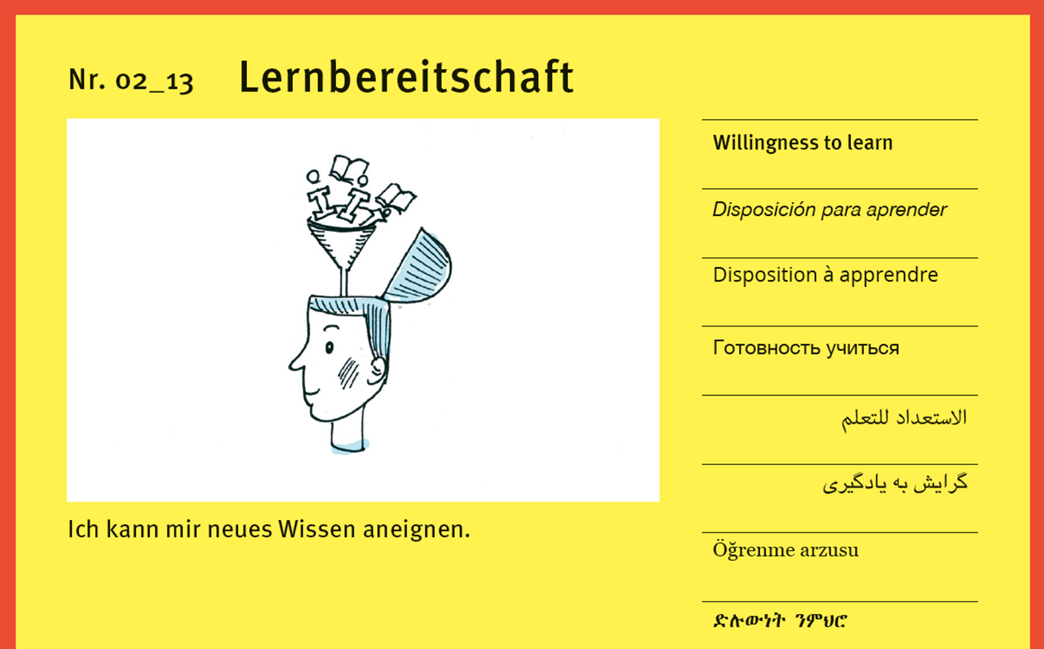
Kompetenzkarte: Lernbereitschaft

Slide 27
Lernbereitschaft
27
Sie möchten etwas lernen. Sie finden es schön, Neues aufzunehmen.
Fragen:
Wann mussten Sie das letzte Mal etwas lernen?
Wie haben Sie sich dabei gefühlt?
Notes:
Zusammenhang mit den Kompetenzen Auffassungsfähigkeit bzw. Auffassungsgabe (02_2) und Wissenschaftliches Arbeiten (03_18).

Slide 28
Beispielaufgabe: Lernen
28
Situation:
Du bekommst eine neue Aufgabe in deinem Betrieb und musst dir mehrere Arbeitsschritte merken. Dein Kollege erklärt dir die Reihenfolge:
1. Schutzkleidung anziehen
2. Arbeitsmaterial prüfen
3. Maschine einschalten
4. Probelauf durchführen
5. Ergebnis dokumentieren
Du möchtest dir die Schritte merken und später selbstständig ausführen.
Fragen:
Welche Methode könntest du nutzen, um dir die Reihenfolge besser einzuprägen?
Wie kannst du sicherstellen, dass du keinen Schritt vergisst?
Notes:
Lösungsvorschlag:
Methode zum Einprägen:
Eine Stichwortliste schreiben
Eine Checkliste erstellen
Die Schritte mehrmals laut wiederholen
Eine Eselsbrücke bauen (z. B. Anfangsbuchstaben merken)
Sicherstellen, dass nichts vergessen wird:
Die Checkliste beim Arbeiten verwenden
Die Schritte vorher noch einmal durchgehen
Sich Notizen machen oder die Liste an den Arbeitsplatz hängen
Kommentar:
Im Arbeitsalltag ist es oft nötig, sich Abläufe zu merken oder neue Aufgaben zu lernen. Wer einfache Lerntechniken nutzt, arbeitet sicherer und selbstständiger. Besonders hilfreich sind Checklisten, Wiederholungen und kleine Merkhilfen – sie unterstützen beim Lernen und helfen, Fehler zu vermeiden.

Slide 29
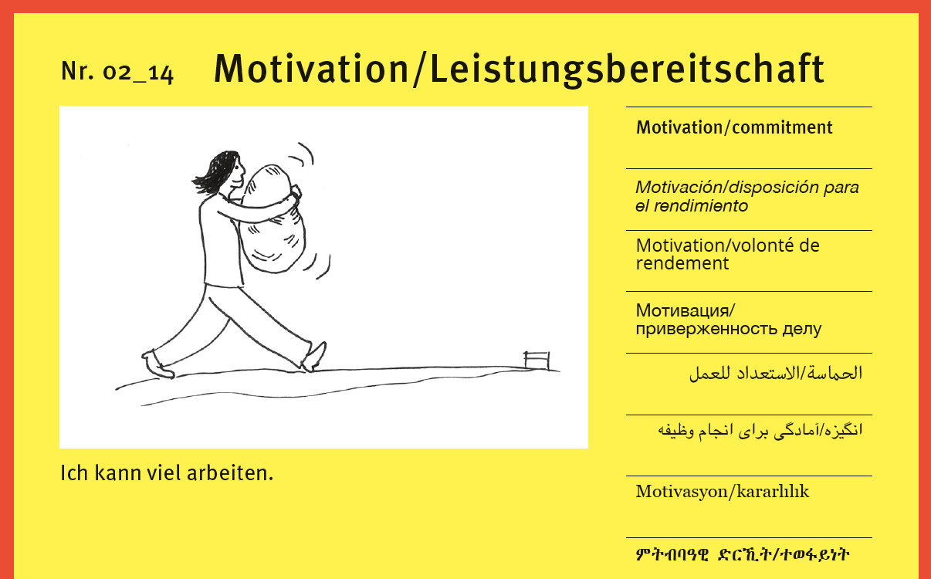
Kompetenzkarte: Motivation und Leistungsbereitschaft

Slide 30
Motivation und Leistungsbereitschaft
30
Sie haben gute Gründe, sich für Ihre Ziele einzusetzen. Es macht Ihnen Spaß, Ihr Bestes zu geben.
Fragen:
Arbeiten Sie gerne?
Was macht Ihnen Spaß?
Notes:
Zusammenhang mit der Kompetenz Begeisterungsfähigkeit (02_4).

Slide 31
Beispielaufgabe: Motivation und Selbstvertrauen
31
Situation:
Du hast eine neue Aufgabe im Betrieb übernommen, die du vorher noch nie gemacht hast. Du bist unsicher, ob du alles richtig machst. Deine Kollegin sagt zu dir:
„Du hast das gut vorbereitet. Wenn du Fragen hast, bin ich da. Du schaffst das!“
Fragen:
Was kannst du tun, um trotz Unsicherheit motiviert zu bleiben?
Warum ist es wichtig, sich selbst zu vertrauen – auch wenn man etwas Neues lernt?
Notes:
Lösungsvorschlag:
Motiviert bleiben:
Sich an positive Rückmeldungen erinnern
Fragen stellen, wenn etwas unklar ist
Schritt für Schritt arbeiten
Sich kleine Ziele setzen und Erfolge wahrnehmen
Selbstvertrauen ist wichtig, weil:
Man sich eher traut, neue Aufgaben zu übernehmen
Fehler als Teil des Lernens gesehen werden
Man selbstständiger und sicherer arbeitet
Man zeigt, dass man bereit ist, Verantwortung zu übernehmen
Kommentar:
Motivation und Selbstvertrauen helfen dabei, Herausforderungen im Arbeitsleben zu meistern. Wer sich etwas zutraut und bei Unsicherheit Unterstützung sucht, entwickelt sich weiter und wird mit der Zeit sicherer. Besonders in neuen Aufgaben ist es wichtig, sich selbst zu ermutigen und Hilfe anzunehmen.

Slide 32
Beispielaufgabe: Regeln im Arbeitsleben
32
Situation:
Du bist neu in einem Betrieb und bekommst folgende Informationen in der Einweisung:
„Das Tragen von Sicherheitsschuhen ist in allen Arbeitsbereichen Pflicht. Mobiltelefone dürfen während der Arbeitszeit nur in den Pausen benutzt werden. Krankmeldungen müssen spätestens bis 8:00 Uhr telefonisch oder per E-Mail mitgeteilt werden.“
Fragen:
Was musst du beim Betreten der Arbeitsbereiche beachten?
Wann darfst du dein Handy benutzen?
Wie und bis wann musst du dich krankmelden?
Notes:
Lösung:
Sicherheitsschuhe tragen
Nur in den Pausen
Bis spätestens 8:00 Uhr, telefonisch oder per E-Mail
Kommentar:
Diese Aufgabe zeigt, wie wichtig es ist, betriebliche Regeln zu kennen und einzuhalten. Sie sorgen für Sicherheit, einen reibungslosen Ablauf und ein gutes Miteinander im Team. Wer die Regeln versteht und beachtet, zeigt Zuverlässigkeit und Verantwortungsbewusstsein – wichtige Eigenschaften in jedem Beruf.

Slide 33
Eigene Beispielaufgaben mit einem KI-Agenten generieren
33
Prompt: Generiere Beispielaufgaben aus dem Arbeitsalltag, um gering Qualifizierten zu veranschaulichen wir wichtig berufsbezogene Grundkompetenzen sind. Stelle dazu Situationen aus dem Helferbereich dar, die für verschiedene Branchen gleichermaßen passend sind. Formuliere die Aufgaben und Lösungen verständlich und praxisnah. Gehe auf die Bedürfnisse von Personen mit Grundbildungsbedarf ein und vermittle branchenbezogene Grundkompetenzen anschaulich in einfacher Sprache. Vermeide die Wiederholung von Aufgaben in aufeinanderfolgenden Durchläufen. Biete nach der Aufgabenstellung eine Kommentierung und die Präsentation der richtigen Lösung an. Lass die Nutzer*innen zuerst einen Kompetenzbereich auswählen: z.B. Sprachkompetenzen, Schriftsprachkompetenzen, digitale Kompetenzen, mathematische Kompetenzen, Kommunikation und Kooperation, Regeln im Erwerbsleben, Lern- und Arbeitstechniken.
Notes:
Durch Eingabe des Prompts in einen kostenfreien KI-Chatbot (z.B. https://duckduckgo.com/duckduckgo-help-pages/duckai) können eigene Beispielaufgaben generiert werden.

Slide 34
2. Schritt: Selbsteinschätzung und -testung
34
Das TAXI leitet die Kursteilnehmenden an eigene berufsbezogene Grundkompetenzen realistisch einzuschätzen und dazu auch Online-Tools zu nutzen.
Für die begleitete Selbsteinschätzung im Einzel- und Gruppensetting eignen sich die Kompetenz- und Berufskarten der Bertelsmann Stiftung sowie die grundbildungssensiblen Evaluationstools der Lernenden Region Netzwerk Köln.
Zur Förderdiagnostik im Bereich Lesen, Schreiben, Sprachgefühl und Rechnen eignet sich insbesondere die Online-Testumgebung otu.lea; diese kann im Gruppensetting genutzt werden oder nach einer Kurzeinführung auch als Hausaufgabe gegeben werden.
Sollen Grundkompetenzen branchen- oder berufsbezogenen getestet werden, bietet sich der Einsatz der Einstellungs- und Eignungstests von Ausbildungspark an; hier gibt es Tests zur Feststellung der Beschäftigungs- und Qualifizierungsfähigkeit.
Notes:
Nachdem die Kursteilnehmenden die Beispielaufgaben bearbeitet haben, können sie zur systematischen Selbsteinschätzung und -testung angeleitet werden.
Die Kompetenz- und Berufekarten der Bertelsmann Stiftung sind ein erprobtes Verfahren aus der Berufs- und Migrationsberatung. Sie sind in einfacher Sprache verfasst und bebildert. Dadurch sollten sie sich auch bei Personen mit Grundbildungsbedarf gut einsetzen lassen. Mithilfe der Berufekarten können Kursteilenehmende ihre beruflichen Kenntnisse, Erfahrungen und Präferenzen reflektieren. Die Kompetenzkarten helfen ihnen dabei ihr eigenes Kompetenzprofil zu erstellen (vgl. https://www.bertelsmann-stiftung.de/de/unsere-projekte/aufstieg-durch-kompetenzen/projektthemen/kompetenz-und-berufekarten-neu)
Die grundbildungssensiblen Evaluationstools des Projekts „AoG Köln“ der Lernende Region Netzwerk Köln e. V. bieten eine Reflexionshilfe zur Selbsteinschätzung (vgl. https://www.grundbildung-wirkt.de/grundbildungssensible-evaluationstools/)
Zur Feststellung allgemeiner berufsbezogener Grundkompetenzen empfiehlt sich die Online-Testumgebung otu.lea auf der Plattform lea.online: https://blogs.uni-bremen.de/leaonline/
Zur Erhebung der Beschäftigungs- und Qualifizierungsfähigkeit können auch die Einstellungs- und Eignungstests von Ausbildungspark genutzt werden (vgl. https://www.ausbildungspark.com/einstellungstest/alle-online-tests)

Slide 35
Online-Testumgebung otu.lea
35
Die Plattform lea.online (siehe https://blogs.uni-bremen.de/leaonline/) gibt einen ersten Überblick zur Online-Testumgebung otu.lea und zum lea.Dashboard, dem Tool zur Auswertung der Testergebnisse sowie Hinweise zur lea.App, der auf das Testverfahren abgestimmten Lernhilfe.
Hintergrundinformationen zur Anwendung von lea.online gibt die Handreichung zur Literalitätsentwicklung von Arbeitskräften Online unter: https://blogs.uni-bremen.de/leaonline/files/Handreichung-Lea-Online.pdf
Einen Erfahrungsbericht zum Einsatz von lea.online in der Alphabetisierungsarbeit aus dem Projekt ABCforJOBS findet ihr hier: https://www.gffb.de/feststellung-schriftsprachliche-kompetenzen/

Slide 36
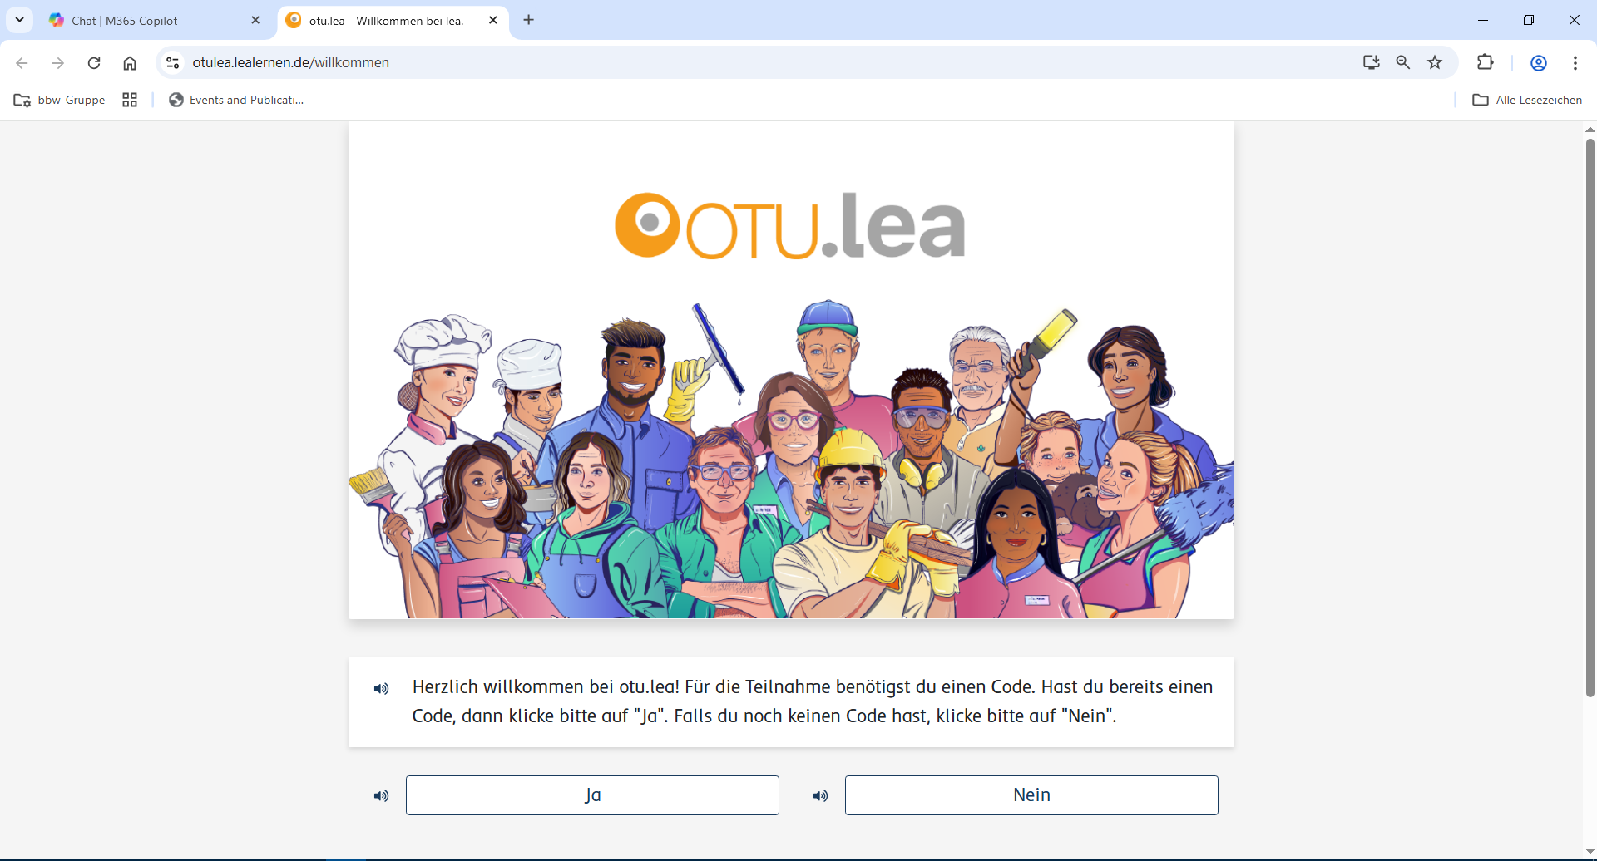
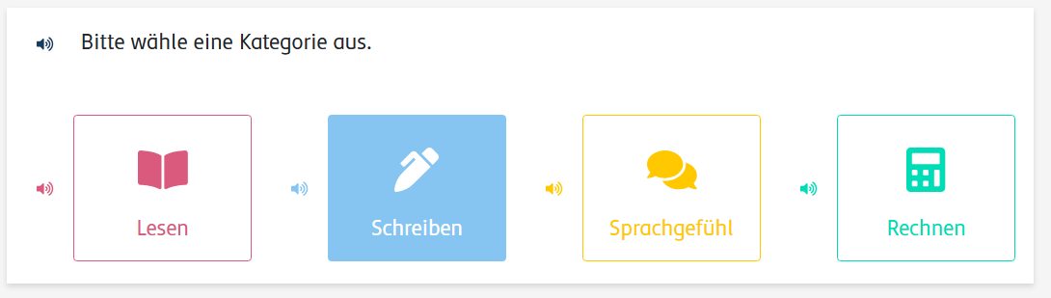
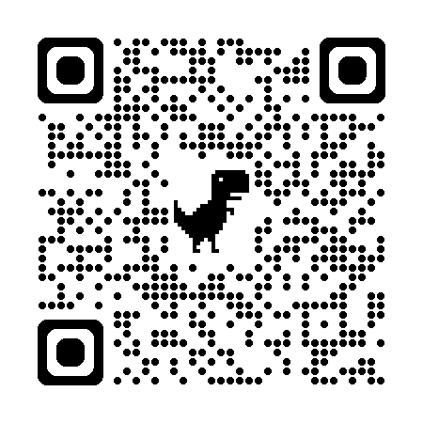
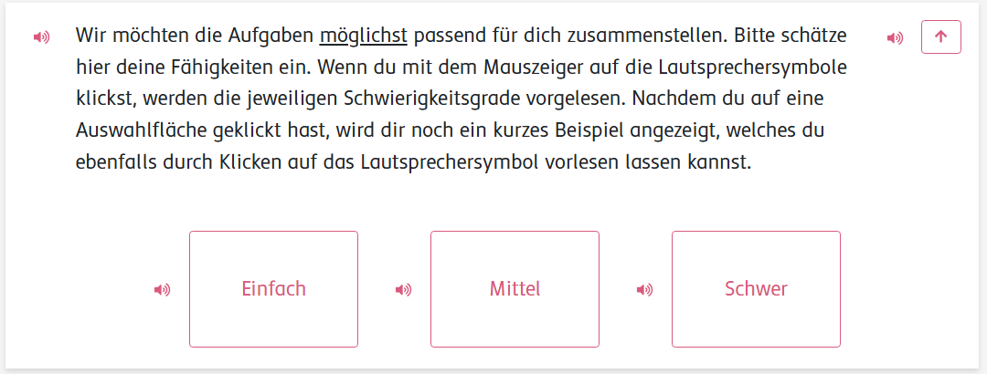
Ich teste mich selbst und erkenne was ich kann!
36
Direktlink auf die Testumgebung
Notes:
Direktlink auf die Testumgebung: https://otulea.lealernen.de/willkommen

Slide 37
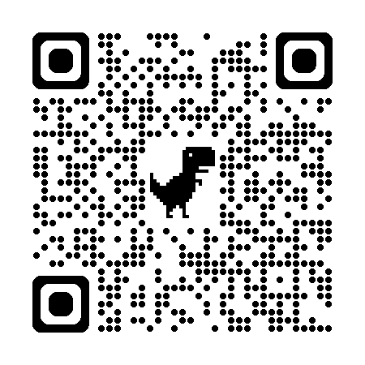
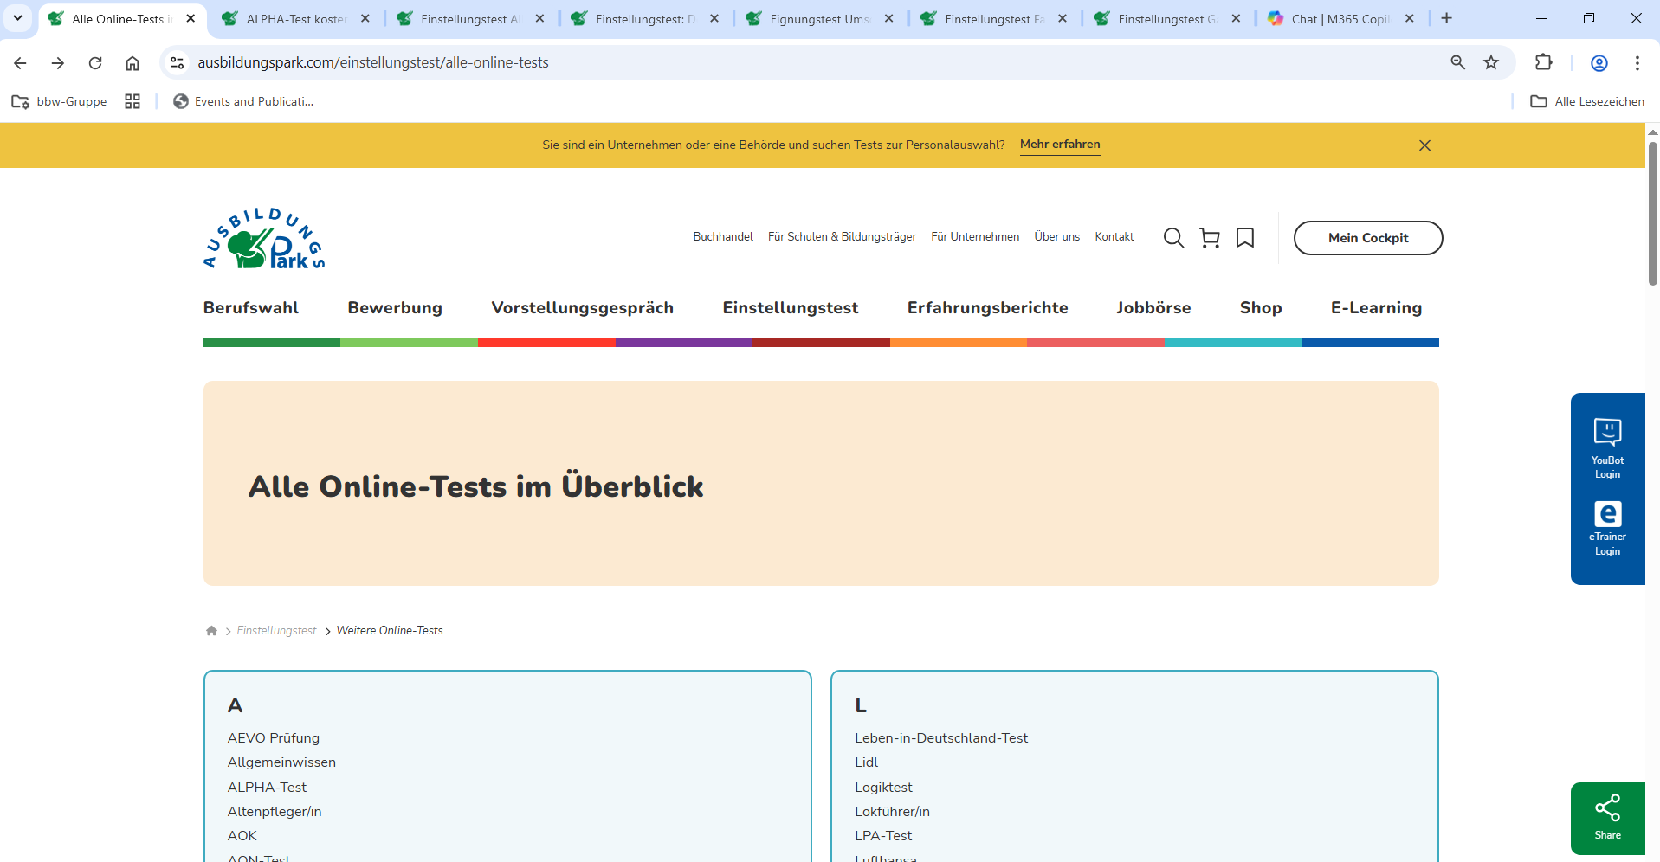
Online-Tests für den Beruf
37
Es gibt Tests, die zeigen, ob du fit für den Beruf bist. Solche Tests machen viele Firmen, bevor sie neue Leute einstellen.
Auf Ausbildungspark findest du unter anderem Tests zu
Allgemeinwissen, Deutsch, Lesen und Schreiben (Alpha-Test)
Mathe (auch Prozentrechnen)
Konzentration und Merkfähigkeit
Logisches Denken, Räumliches Denken,
Visuelles Denken
Technisches Verständnis
Link zu den Online-Tests von Ausbildungspark
Notes:
Mit Hilfe des breiten Testangebots auf der Plattform Ausbildungspark können Kursteilenehmende selbst ihre berufsbezogenen Kompetenzen testen und werden gleichzeitig mit gängigen Einstellungstests von Unternehmen und Einrichtungen vertraut gemacht. Zur Auswahl stehen Einstellungstests für verschiedene Einsatzzwecke und Kompetenzniveaus (vgl. https://www.ausbildungspark.com/einstellungstest/alle-online-tests)
Tests zur Feststellung des berufsbezogenen Grundbildungsbedarfs (Beschäftigungsfähigkeit)
Allgemeinwissen
Alpha-Test
Deutsch
Konzentrationstest
Logiktest
Mathetest
Merkfähigkeit
Prozentrechnung
Räumliches Denkvermögen
Technisches Verständnis
Visuelles Denkvermögen

Slide 38
Bin ich bereit für eine berufliche (Teil-)Qualifizierung?
38
Es gibt Tests, die zeigen: Bin ich bereit dafür mich beruflich zu qualifizieren? Diese Tests prüfen, ob du gut lernen kannst.
Auf Ausbildungspark findest du unter anderem das Angebot:
Eignungstest Umschulung
Potenzialanalyse
Psychologischer Test der Arbeitsagentur
Link zu den Online-Tests von Ausbildungspark
Notes:
Mit Hilfe des breiten Testangebots auf der Plattform Ausbildungspark können Kursteilenehmende selbst ihre berufsbezogenen Kompetenzen testen und werden gleichzeitig mit gängigen Einstellungstests von Unternehmen und Einrichtungen vertraut gemacht. Zur Auswahl stehen Einstellungstests für verschiedene Einsatzzwecke und Kompetenzniveaus (vgl. https://www.ausbildungspark.com/einstellungstest/alle-online-tests)
Tests um festzustellen, ob Kursteilnehmende die Lernvoraussetzungen für eine berufliche (Teil-)Qualifizierung mitbringen (Qualifizierungsfähigkeit):
Eignungstest Umschulung
Potenzialanalyse
Psychologischer Test der Arbeitsagentur

Slide 39
3. Schritt: Grundkompetenzen entwickeln
39
Das TAXI bestärkt Kursteilnehmende darin ihre berufsbezogenen Grundkompetenzen weiterzuentwickeln und zeigt ihnen auf welche Möglichkeiten es dazu gibt.
Eine Förderung kann im Fach- und Sprachunterricht stattfinden, aber auch in der grundbildungssensiblen Einzelfallbetreuung.
Die Kursteilnehmenden erfahren zudem wie sie selbst mithilfe von Online-Lernangeboten ihre Grundkompetenzen verbessern können.

Slide 40
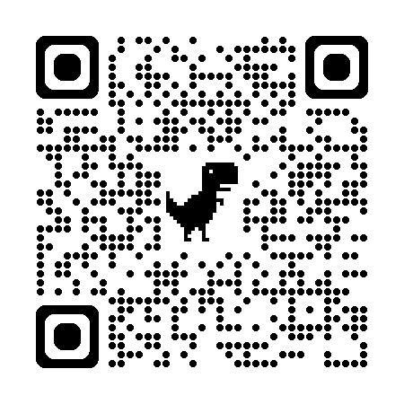
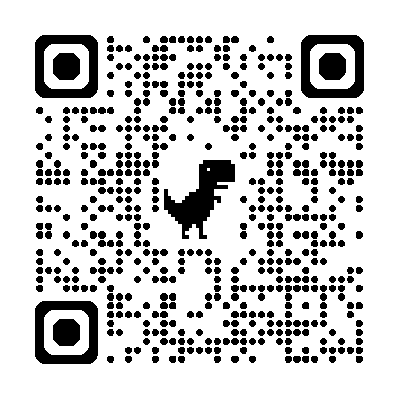
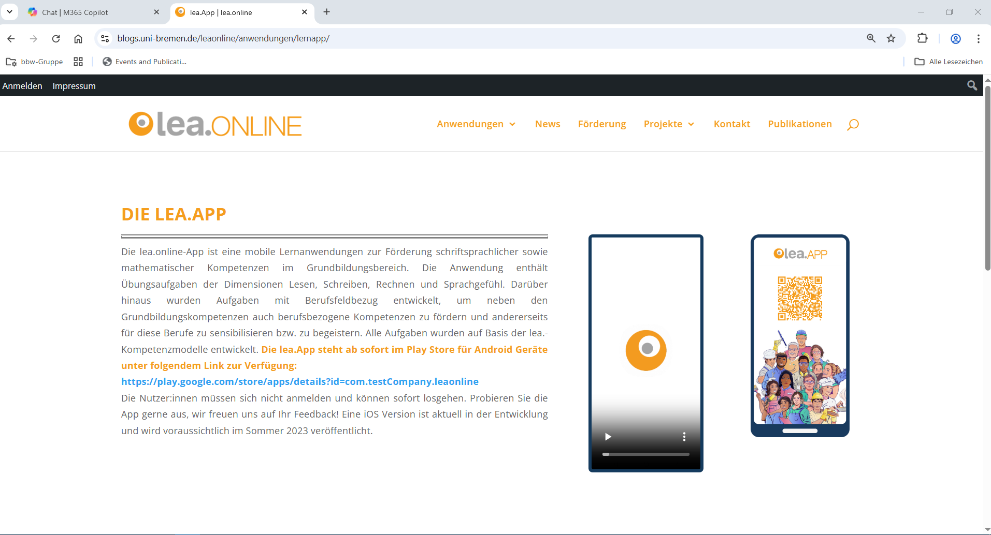
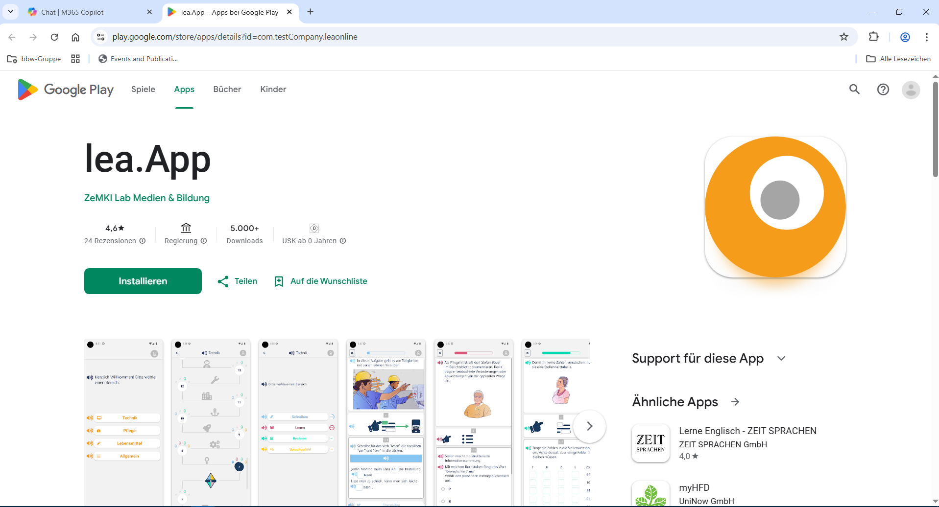
Mit der lea.App besser Lesen, Schreiben und Rechnen
40
Mit der lea.App (Übersichtsseite zur App) kannst du eigenständig besser Lesen, Schreiben und Rechnen lernen.
Die lea.App (zum Google Play Store) bietet viele interessante Aufgaben aus den Bereichen Pflege, Technik und Lebensmittelgewerbe. Hier bekommst du Einblicke in die Berufe und verbesserst gleichzeitig deine Kompetenzen.

Slide 41
Verbundpartner Projekt AoG-plus-TQ

